Slide 1
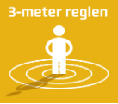
3-meter reglen 2025 Temaet: Samarbejde
Det, du går forbi, accepterer du.
- Du er din egen 'direktør’ for dine "3 meter"

Slide 2
Velkommen til 3-meter reglen i Region Midtjylland
I Region Midtjylland er 3-meter reglen metoden, der anvendes i arbejdet med den gode sikkerhedskultur.
3-meter reglen og den gode sikkerhedskultur er en holdsport, hvor både individet, gruppen, ledelsen og organisationen har et fælles ansvar for at:
Ingen kommer til skade
Der tages et fælles ansvar for at gøre opmærksom på og handle på både fysiske og psykiske arbejdsmiljøforhold, der udgør en risiko
Alle har et medansvar for at forbedre eget og andres arbejdsmiljø
Uge 3 er hvert år tilegnet en kampagneuge for 3-meter reglen og den gode sikkerhedskultur.
Det overordnede fokus i 2024 og 2025 er på
”at give din næste det bedste”.

Slide 3
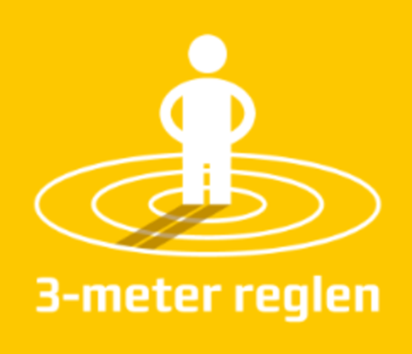
Hvad er 3-meter reglen?
3-meter reglen handler om, at alle har ansvar for det, der sker omkring os. Alle skal handle på risikoen for fysiske og psykiske arbejdsmiljøforhold, der udgør en risiko.
Grundtanken i 3-meter reglen er:
JEG er direktør i en radius af 3 meter
JEG vil ikke have at nogen kommer til skade
Hvad JEG går forbi, accepterer JEG
Et godt arbejdsmiljø skabes i FÆLLESSKAB

Slide 4
Samarbejde
Uanset hvem du er, og hvor du arbejder i Region Midtjylland, så er du afhængig af at samarbejde med dine kolleger omkring dig. Derfor er samarbejde et af temaerne i 3-meter kampagnen, for samarbejde er også nødvendigt for at udvikle den sikkerhedskultur blandt alle ansatte i regionen, som 3-meter kampagnen skal fremme.
Der er mange måder at fremme det gode samarbejde på – både for dig selv og andre, hvor et venligt tonefald og en lyttende tilgang er en tydelig invitation til samarbejde. Mellem dig og din kollega er det vigtigt, at jeres opgaver er kendt og forstået af jer begge, og i din afdeling er vi hver især ansvarlige for, at der er en ordentlig omgangstone og en god samarbejdskultur mellem alle ansatte i afdelingen, så opgaver kan blive koordineret på tværs, og vi alle har en sikker adfærd, når vi udfører vores arbejde.
- Se også temaet Overlevering

Slide 5
IGLO-modellen
IGLO er en model som tydeliggør, at det er en fælles opgave at skabe og bevare den gode sikkerhedskultur på arbejdspladsen.
IGLO er definitionerne for:
Individ – den enkelte ansatte
Gruppe – teamet eller gruppen af de nærmeste kollegaer
Ledelse – ledelse på alle niveauer
Organisation – MED- og arbejdsmiljøorganisationen (AMG)
Ifølge arbejdsmiljøloven er det lederens ansvar at tage hånd om arbejdsmiljøet
– Arbejdsmiljørepræsentanten er den gode hjælper.
I hverdagen skabes den gode sikkerhedskultur ved hjælp af alle på arbejdspladsen
Princippet i IGLO-modellen er, at de vellykkede forandringer i arbejdsmiljøet bedst opnås, når indsatsen er flerstrenget og understøttes på alle 4 niveauer.

Slide 6
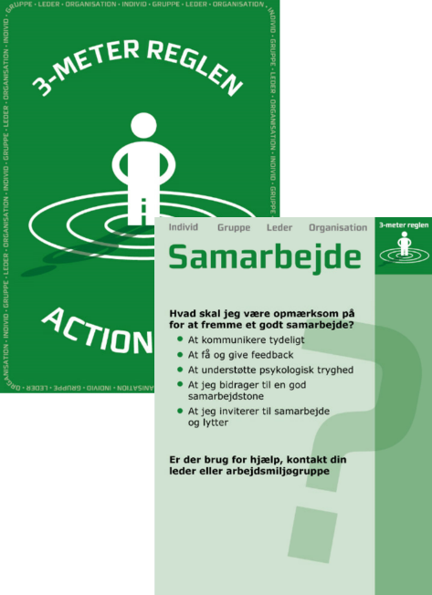
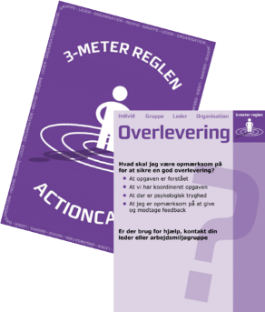
IGLO – Bud på handlemuligheder vedr. temaet samarbejde
For at fremme et godt samarbejde skal:
Individet (se actioncard om ‘Samarbejde’)
Bidrage til en god samarbejdstone
Undersøge om opgaven er forstået
Sikre at opgaven er koordineret
Bidrage til psykologisk tryghed
Invitere til samarbejde og lytte aktivt
Give og modtage feedback
Gruppen
Understøtte kollegaerne i at sikre en ordentlig omgangstone og samarbejdskultur
Skabe rum til at tale om svære emner/dilemmaer
Tilskynde at samarbejdssituationerne bliver analyseret og talt igennem, hvis de er gået skævt
Undersøge, hvordan man sammen kan sikre et godt samarbejde i afdelingen
Vurdere om ledelsen skal involveres for bedste løsning
Undersøge, hvordan man kan sikre et godt samarbejde med psykologisk tryghed/sikkerhed i afdelingen
Ledelsen
Følge op på og være kulturbærer for arbejdspladsens samarbejdskultur og psykologiske tryghed/sikkerhed
Sikre adgang til de rette metoder til det gode samarbejde - både mono- og tværfagligt
Inddrage medarbejderne i løsninger og tiltag ud fra en psykologisk tryg/sikker tilgang
Sikre den nødvendige introduktion og instruktion samt tilsyn af (ny)ansatte, vikarer mv i forhold til arbejdsopgavens krav og metoder
Understøtte psykologisk tryghed/sikkerhed ved at føre en åben og konstruktiv dialog, hvor det er legalt at tale om det, der er svært
Videndele om arbejdsmiljøtiltag på P-møder.
Organisationen
Følge op på indsatser og data, der er iværksat for at styrke trivsel fx TULE og APV
Vurdere mulige årsager til når samarbejdet på en afdeling ikke er optimalt og gå i dialog herom
Sikre rammen for den nødvendige og tilstrækkelige instruktion, sparring, tryghed og oplæring
Brug det grønne Actioncard
- Se også det lilla Actioncard

Slide 7
Eksempler på værktøjer til samarbejde
BFA arbejdsfællesskaber - stærkere sammen (Klik)
Et arbejdsfællesskab er en gruppe mennesker, der er afhængige af hinanden for at lykkes med en fælles kerneopgave. Læs om arbejdsfællesskaber og ”Stærkere sammen”, om det der skal være til stede for et stærkt arbejdsfælleskab.
BFA Social Kapital: Samarbejde og relationer på arbejdspladsen (Klik)
Et godt samarbejde og en oplevelse af tillid og retfærdighed er hjørnestenene i social kapital. Grundtanken er, at I ved at opbygge og udnytte stærke relationer på arbejdspladsen kan gavne kvaliteten og effektiviteten - og samtidig styrke trivslen og det gode arbejdsmiljø.
Lederweb: 7 råd - Sådan skaber du psykologisk tryghed (Klik)
Hvordan skaber du et godt team? Forskningen viser, at det ikke har så meget med sammensætningen af teamet at gøre. De mest effektive teams er dem med psykologisk tryghed. Her er syv råd om, hvordan du skaber og styrker den psykologiske tryghed på arbejdspladsen.
Rigshospitalet: Psykologisk tryghed - En guide til ledere, AMR og TR (Klik)
Denne guide handler om at skabe teams og andre arbejdsfællesskaber, hvor medarbejderne stiller spørgsmål, er åbne omkring fejl og tør komme med idéer og forslag. Hvor man ikke holder sig tilbage af frygt for at virke dum eller blive stemplet som inkompetent, emsig eller negativ.
Prøvehandling: Dilemmadrøftelser i fredstid
Bed hver af de ansatte nedskrive et typisk dilemma, der vedrører kerneopgaven. Træk et tilfældigt dilemma og diskuter dilemmaet i mindre grupper. Opgaven: Find så mange ”højt til loftet” løsninger som muligt og del dem med hinanden i teamet. I kan lede i løsningerne, næste gang I møder en lignende udfordring. Det er en rar og fri måde at tale om det, der kan være svært – taget ud af den kontekst dilemmaet opstår i.

Slide 8
Drøftelse i plenum
Hvordan vil vi styrke sikkerhedskulturen via temaet samarbejde hos os - ud fra IGLO-modellen?
Hvem gør hvad - helt konkret?
Hvad er næste skridt?
Hvordan husker vi hinanden på at bruge 3-meter reglen i hverdagen?

